Slide 1
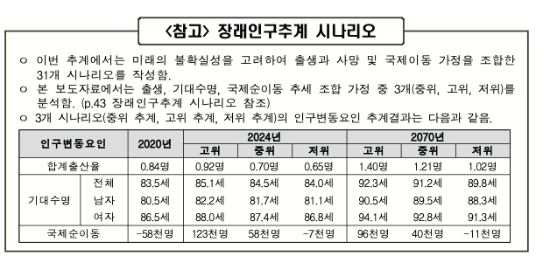

Slide 2
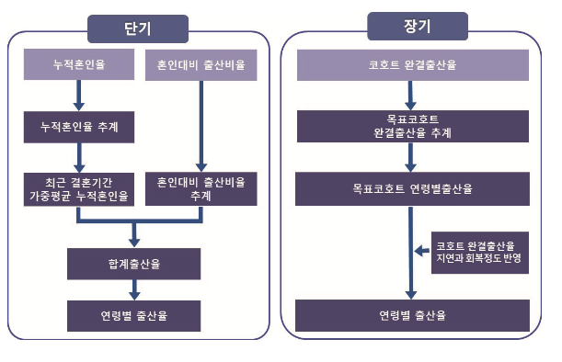
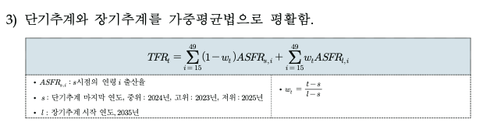
[출생추계]
[단기]
연도별 누적 혼인률 (고위 저위 , lee-carter 모형 99% 신뢰구간)
결혼기간 가중평균 누적혼인율
출산순위별 출산의 결혼기간별 비중 (고위 저위 , lee-carter 모형 99% 신뢰구간)
[장기]
단기에서 구한 값을 ARIMA 모형으로 예측 (고위, 중위 값도 시계열 모형에 반영)

Slide 3
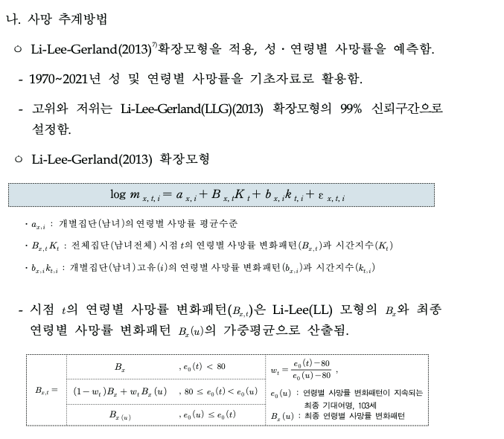
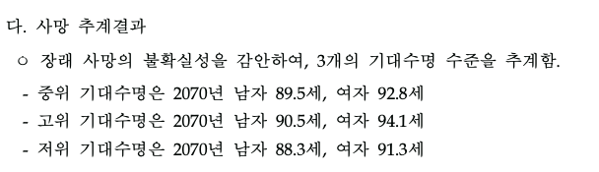
[사망 추계]

Slide 4
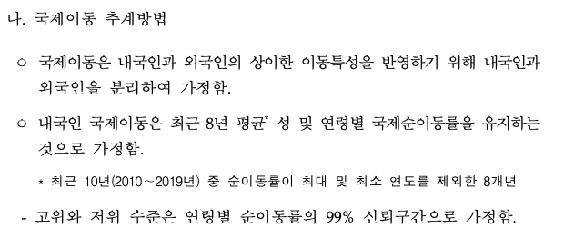
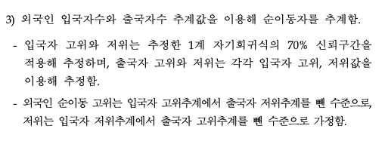
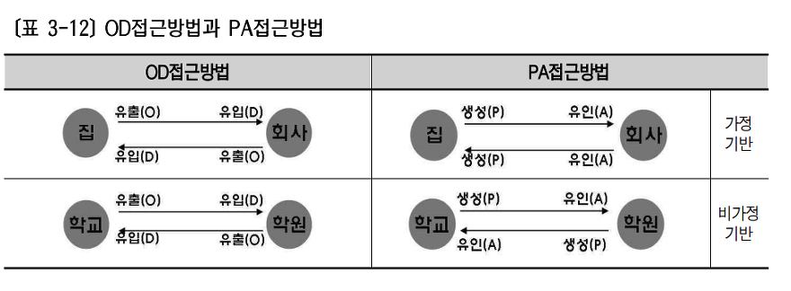
[국제이동 추계]
OD(Origin-Destination) 행렬,
시계열 회귀모형 사용

